Slide 1
2019年中国经济热点问题
马克思主义学院
冯静

Slide 2
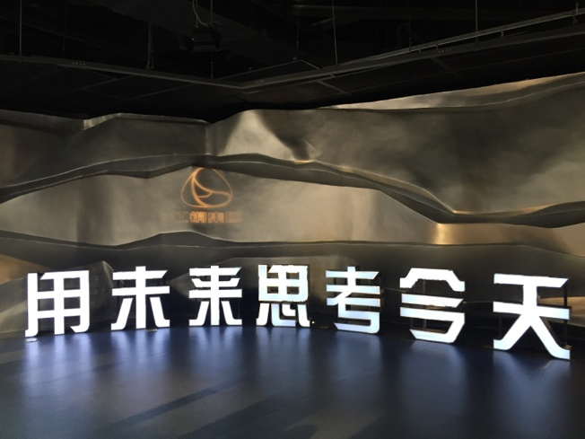
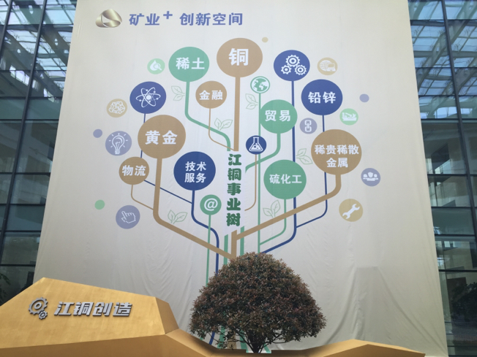
预见才能遇见,悟到才能有道

Slide 3
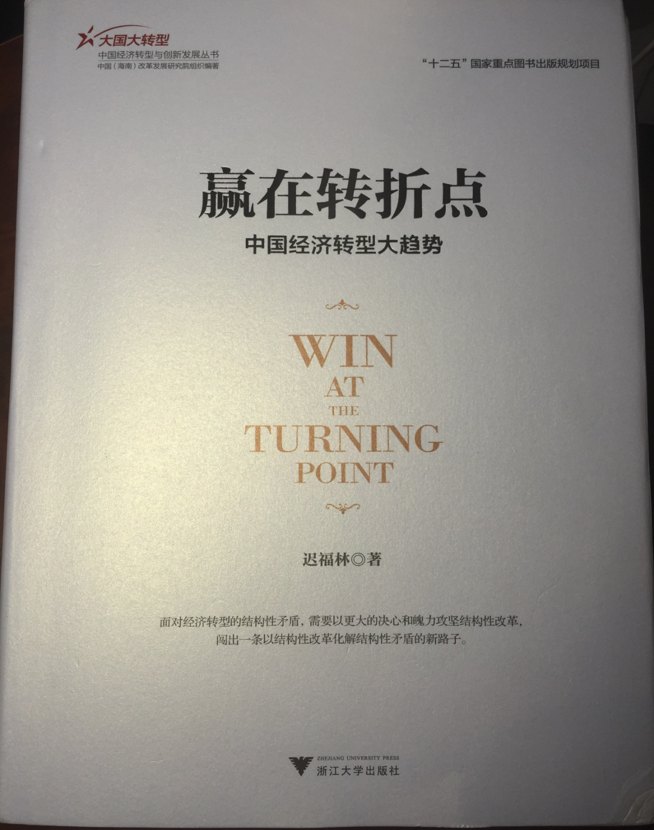
赢在转折点，而不是起点
中国（海南）改革发展研究院院长迟福林：
一个企业也好，一个地区也好，常常不是赢在起点，而是赢在转折点
在增长、转型、改革高度融合时代，如何“赢在转折点”，是企业和政府共同面对的重大问题

Slide 4
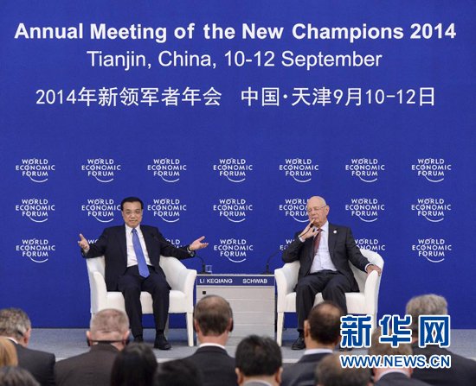
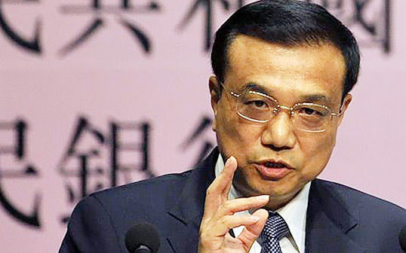
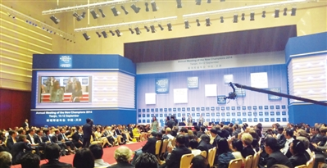
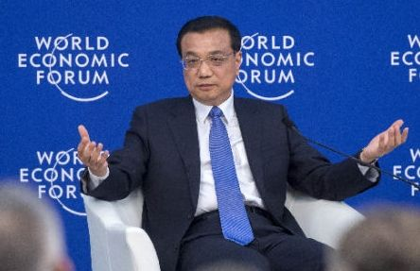
我国经济发展进入新常态

Slide 5
全球经济与中国经济新常态的差异
“新常态” 这一概念最早是2009年由美国太平洋投资管理公司总裁埃里安提出来的，以描述危机后的欧美发达经济再也回不到以前了的“长期低迷状态”。其主要含义是：低增长、高失业将长期持续；企业利润缩减、资本回报率将降低。
全球经济新常态在各个领域均有表现，其中最具特征者有五：经济增长低水平波动，“去杠杆化”和“修复资产负债表”两难，贸易保护主义加剧，各国政策周期非同步，全球治理真空。全球经济新常态的五大特征，究其实体面的根源，主要在于所谓的“长期停滞”。

Slide 6
我国经济发展进入新常态
1.中国经济新常态不同于全球经济新常态
2.新常态是对我国经济发展现实认识的创新与飞跃
3.新常态是对我国经济发展的认识论和新的“阶段论”

Slide 7
向世界展示步入新常态的中国经济
从中长期看，中国经济已经步入“新常态”。“新常态”既表明我国经济发展仍处于重要战略机遇期，又表明我国经济发展已经从单纯依靠速度的外延式增长时期转入了依靠创新驱动、结构升级、节能环保、统筹国内国外市场，以及大力推动城镇化为特点的中高速平稳增长阶段。
利用生产函数对我国经济潜在增长能力进行测算，结果表明，“十三五”期间我国经济的年均增速大体在6.5%-7%之间，经济发展的质量将明显提高：科技进步对经济增长的贡献将逐步增强、人力资本提升将带来新的人才红利、推进新型城镇化和在更高水平上扩大对外开放将会释放经济增长新的动力。

Slide 8
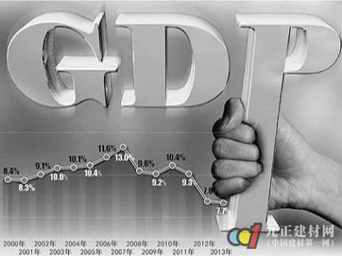

经济新常态的涵义和特点
新周期—“四期叠加” 当前我国发展正处于四个周期的“叠加期”，即(1)经济增速的“换挡期”(2)结构调整的“阵痛期”(3)前期发展政策的“消化期”(4)全面深化改革的“新窗口期” 。

Slide 9
新常态的基本特征
经济全球化深化、人口结构变化和要素成本上升等客观条件的变化，倒逼和推动着我国经济增长速度变化、结构优化和动力转化。
新常态以新周期、中高速、新动力、优结构、高效率、低成本、可持续、新机遇、添活力、多风险等态势为主要特征，表明我国经济发展正在向结构更合理、分工更复杂、形态更高级的阶段演化。

Slide 10
正确认识新常态
从上述趋势性变化和特征可以推出“四大转变”的结论：（1）经济增长从高速增长转向中高速增长；（2）经济发展方式正从规模速度型粗放增长转向质量效率型集约增长；（3）经济结构正从增量扩能为主转向调整存量与做优增量并存的深度调整；（4）经济发展动力正从传统增长点转向新的增长点
正确认识新常态，必须把握好这“四大转变”。

Slide 11
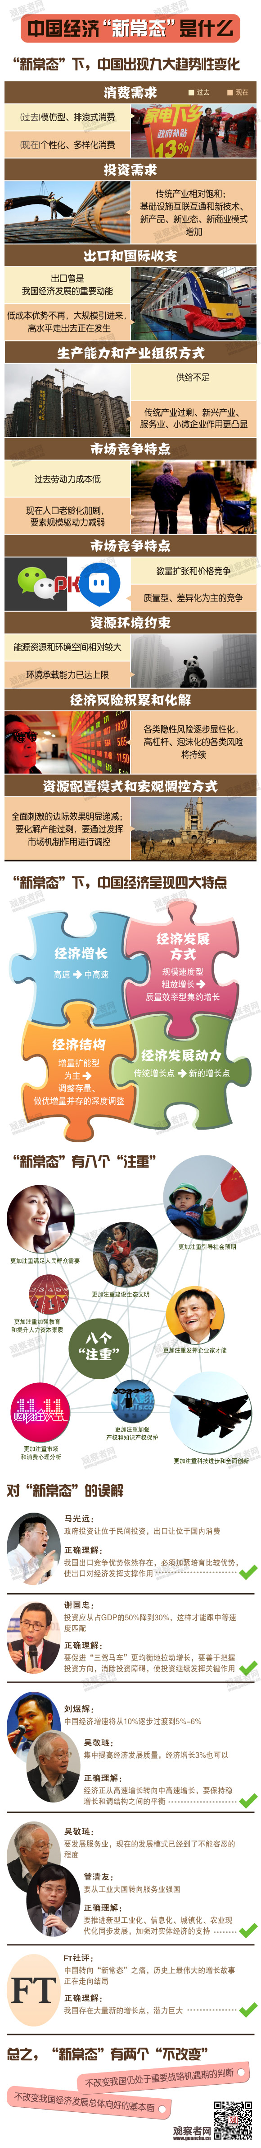

Slide 12
“四个没有变”
经济持续向好的基本面没有改变;
经济韧性好、潜力足、回旋余地大的基本特征没有变;
经济持续增长的良好支撑基础和条件没有变;
经济结构调整优化的前进态势没有变
这就是我们经济的长期趋势

Slide 13
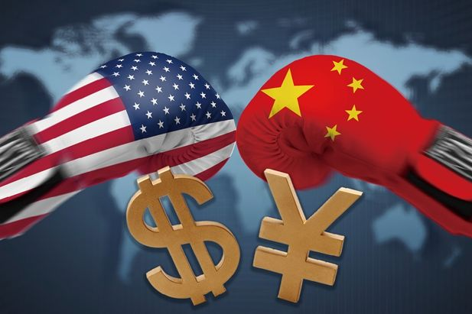
五件事的叠加效应
防范金融风险
供给侧结构性改革
新旧动能转换
生态文明改革
中美贸易战

Slide 14
做好三件事
一、稳金融
（一）控制好货币政策
1.坚持中性稳健的货币政策；
2.保证流动性充足，能够满足企业的资金需求；
3.传导机制顺畅，能够实现既定目标。
(二）去杠杆政策
1.控制好力度
2.结构性去杠杆

Slide 15
3.稳外汇。3.稳3.稳外汇外汇三
(三）稳外汇
1.控制好货币政策
2.海外并购
3.“一带一路”投资，将使用人民币投资，不再动用外汇储备了。
4.在资本项目中做更多运作。外汇进入中国有两个通道，一个是贸易项目，一个是资本项目。
（四）稳股市
资本市场必须要稳住，想办法稳住资本市场。

Slide 16
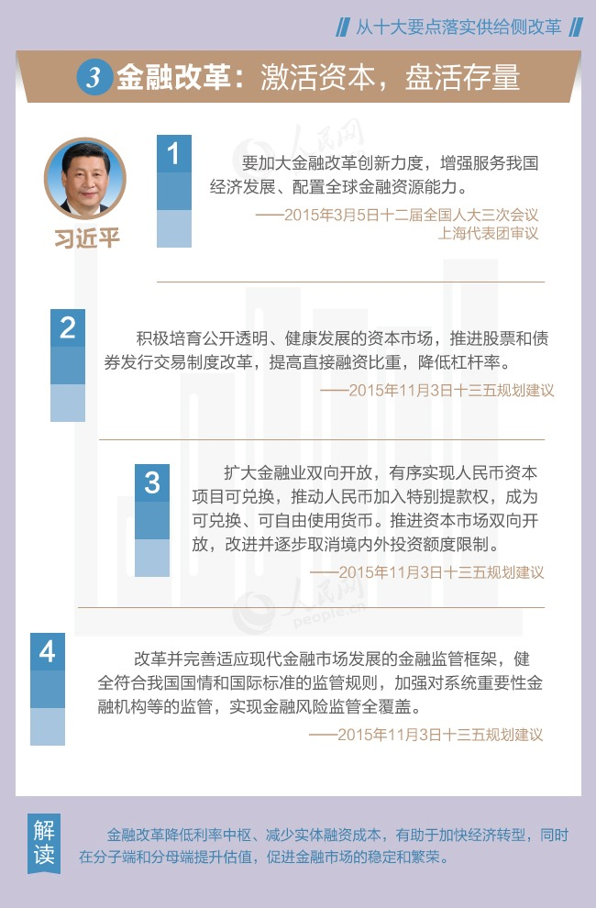

Slide 17
做好三件事
5.防止资产泡沫破灭，引爆整个金融动荡。
二、稳增长
（一）减税费
加大财政投资，财政投资不能搞经营性投资，只能搞基础设施和民生的投资。
（二）加快结构调整，结构调整必须加速。
1.三个产业要加速推进。
战略新兴产业；服务业；现代制造业。

Slide 18
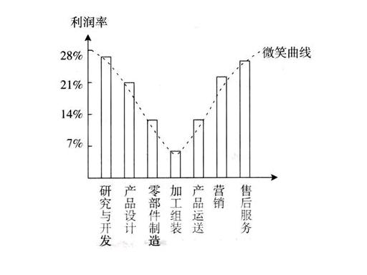

Slide 19
以用户为中心
我们以前追求做大 , 现在要追求做精。经营的本质在于拥有效率、效益和高质量。以前是 B2C 的模式 , 现在就要推 C2B 模式 , 必须强调以用户为中心 , 倒逼后端的供应链 , 以及从产品企划到售后的全价值链集成配套。

Slide 20
精品工程
以前的产品主要考虑产品的品质、质量，而现在“精品工程”的概念上不仅局限于一个产品的品质，更是要从精准企划、精湛研发、精益制造、精品品质、精诚服务五个维度来实现产品的控制管理，通过这五个维度来提高供给端的质量和效率 , 才能做出满足用户需求的好产品。这个思路对于制造企业整体来说都是适用的。

Slide 21
做好三件事
三、稳开放。
（一）中国处理中美关系要坚持三条原则
1.保护中国的经济核心利益
2.推动自身改革
3.不能走向冷战，中国必须要和美国拉近关系
（二）全方位开放市场。
1.全方位开放物质产品市场
2.全方位开放服务业市场
3.全方位开放投资市场
（三）经营好“一带一路”战略

Slide 22
五、走出供给侧改革的认识误区
（一）只是增加商品或劳务供给
广义的供给侧力量不仅包括商品或劳务供给，而且包括供给主体培育、要素投入、全要素生产率提升、存量调整、增量形成等。若单纯强调增加商品或劳务供给，在产能过剩形势下，则只会带来进一步的产能过剩。因此广义理解供给侧力量，则会通过改革，主要依靠企业和市场的作用，有针对性地解决结构性问题：一方面淘汰落后产能，让市场出清；另一方面推进产业转型升级，培育新兴产业和新的经济增长点。

Slide 23
五、走出供给侧改革的认识误区
(二)供给侧改革的影响因素简单为五个平行因素
即劳动、资本、资源、技术、制度 。
其实, 劳动、资本、资源为规模性因素。其投入的增加只会直接带来产量或GDP的增加，不会直接带来效率的提高
效率性因素：技术
根源性因素：制度

Slide 24
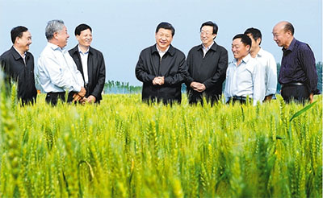
新常态”(New Normal)
我国发展仍处于重要战略机遇期，我们要增强信心，从当前我国经济发展的阶段性特征出发适应新常态，保持战略上的平常心态。
—习近平总书记2014年5月在河南考察时指出

Slide 25




衷心感谢您的聆听和参与！
Thank you!

